Slide 1
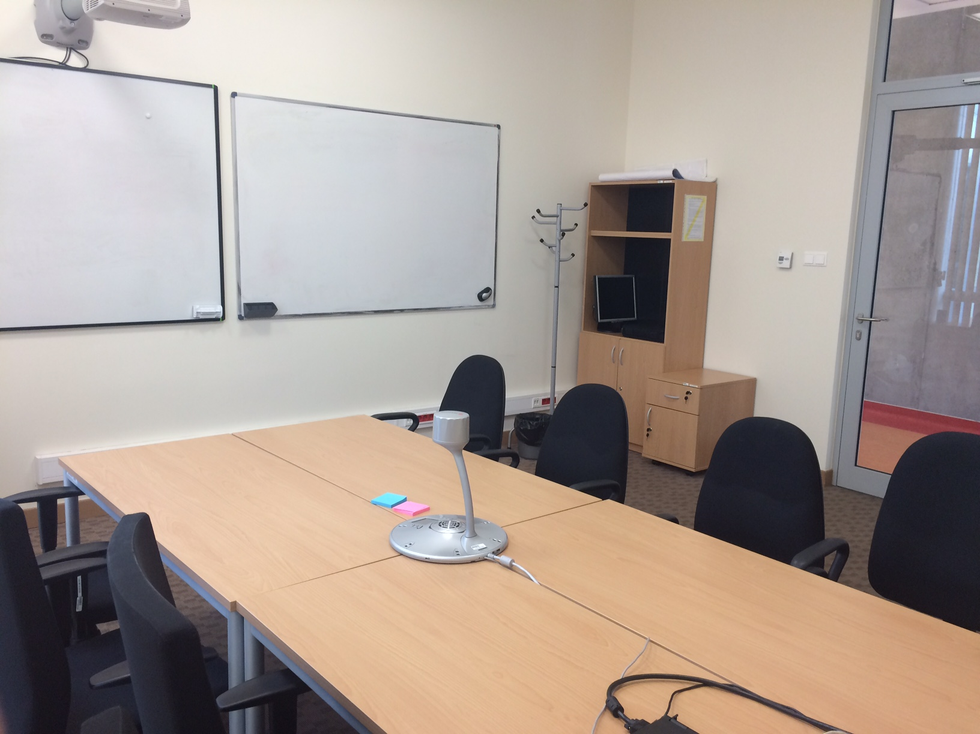

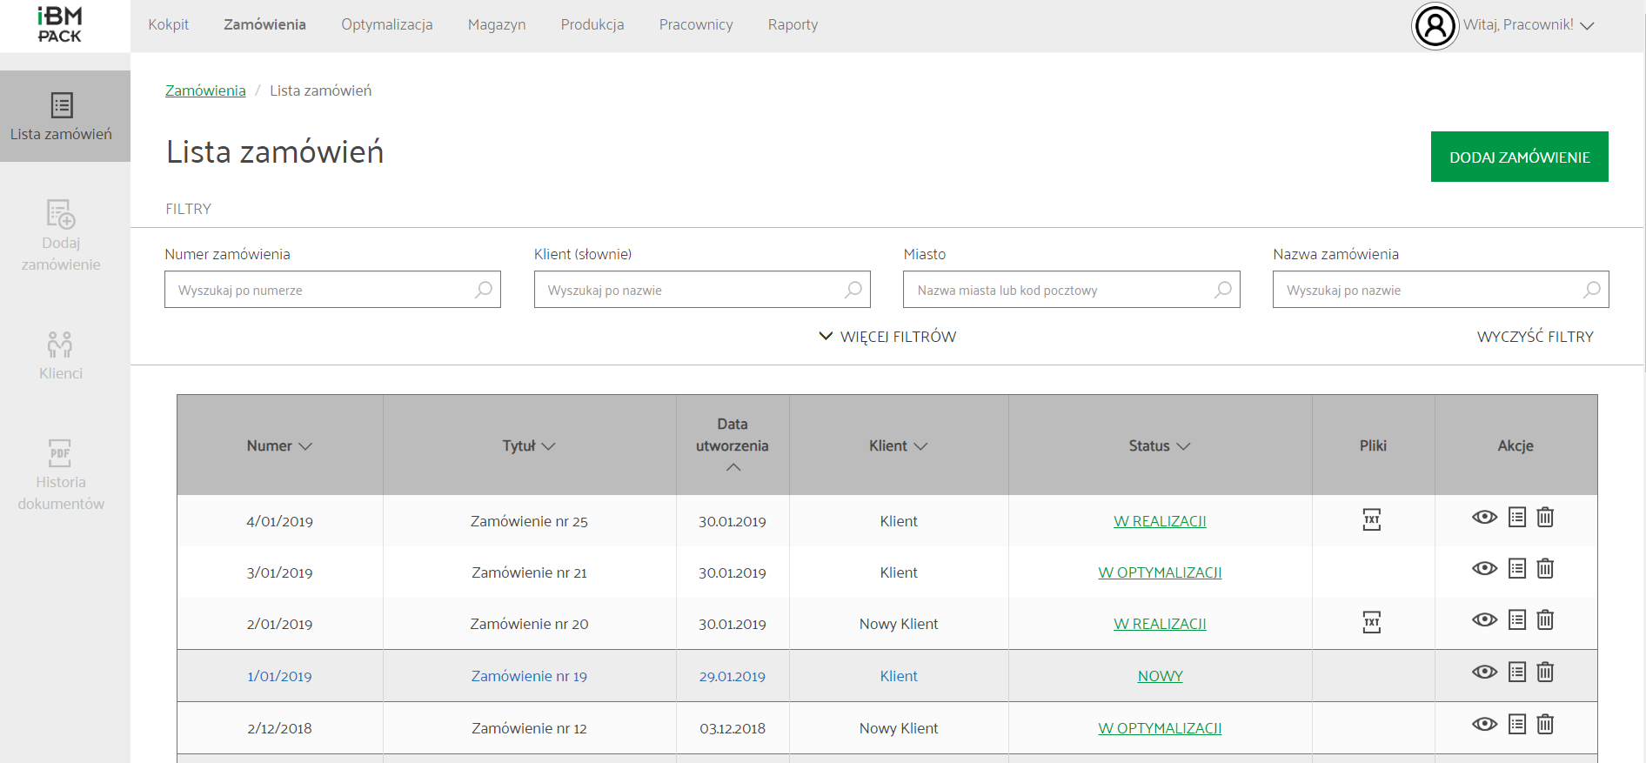
Studio Rozwoju Oprogramowania
Software Development Studio (SDS)
Sylwia Kopczyńska,
Mirosław Ochodek sds@cs.put.poznan.pl
Notes:
Dzień dobry,
Nazywam się Mirek Ochodek i wspólnie ze swoją koleżanką Sylwią Kopczyńską prowadzimy Studio Rozwoju Oprogramowania, czy też z angielskiego Soft. Dev. Studio (SDS).
Zakładam, że jeśli trafiłeś(aś) na tę stronę ponieważ interesuję cię udział w jednym z naszych projektów inżynierskich.
W tej prezentacji przedstawimy podstawowe informacje o projektach realizowanych w ramach Studio Roz. Oprogramowania. W opisie tego filmu znajdują się także linki do prezentacji poszczególnych projektów, które będziemy realizować w tej edycji.
Dobrze, zatem zaczynamy.

Slide 2




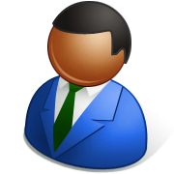
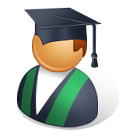
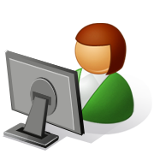

Cel: nauka dobrych praktyk inżynierii oprogramowania poprzez udział w rzeczywistym projekcie
Klient
2-3 studentów II st. specjalność Software Engineering
Opiekun SDS
4 studentów 3 roku (praca inżynierska)
Promotor
działamy od 1998 roku…
Notes:
Projekty w ramach SDS realizowane są od 1998 roku. Chociaż sama formuła ulegała drobnym zmianom na przestrzeni tych lat to cel pozostaje niezmienny i jest to nauka dobrych praktyk IO poprzez udział w projekcie. Standardowy projekt inżynierski już daje namiastkę realizacji rzeczywistego projektu, ale projekty SDS idą o krok dalej.
W typowym projekcie inżynierskim mamy dwie role – zespół inżynierski i promotor. Najczęściej promotor zleca zadanie albo zespół realizuje projekt własnego pomysłu. W projektach SDS oczywiście obie te role występują, natomiast rola promotora koncentruje się na wspomaganiu tworzenia i dbaniu o jakość pracy dyplomowej.
W projektach SDS mamy dodatkową rolę klienta np. firmy albo uczelni, który zgłasza problem do rozwiązania. Dodatkowo zespół projektowy rozszerzony jest o 2-3 studentów studiów magisterskich specjalności SE, dla których projekt jest zarówno przedmiotem dwusemestralnym. Będą oni pełnić role związane z analizą wymagań, zarządzania projektem, rolę Scrum Mastera a także wspomogą was swoją wiedzą pomagając przy opracowaniu architektury systemu. Wreszcie jesteśmy też my czyli opiekunowie SDS. Naszym zadaniem jest nadzorowanie i wspomaganie pracy. Oczywiście może się zdarzyć, że Promotor jest Klientem lub Opiekunem SDS.

Slide 3













Współpraca z…
Co roku 3-7 projektów
Notes:
Jak już wspomniałem rolę klientów naszych projektów pełnią przedstawiciele firm albo uczelni. Na przestrzeni lat współpracowaliśmy z wieloma firmami. Co roku realizując od 3-7 projektów, w tej edycji zaplanowaliśmy 6 projektów.

Slide 4


Harmonogram prac
Styczeń
Marzec
Wakacje
SDS1: Semestr letni
SDS2: Semestr zimowy
Propozycja projektu
Rozwój produktu
Szkolenia
Przygotowanie projektu:
Wymagania
Architektura
Prototypy
Infrastruktura
…
Studenci IV roku specjalności
Software Engineering
+ Inżynieranci!
Notes:
Jak wygląda ogólny harmonogram prac? W bieżącym semestrze letnim główny ciężar prac spoczywa na studentach studiów magisterskich. Przechodzą oni szkolenia, będą pozyskiwać wymagania (tworzyć rejestr produktu), prototypować itd. Jednym z zadań jest także rozszerzenie zespołu właśnie o przyszłych inżynierantów. Zakładamy, że do końca semestru projekt ma być w pełni przygotowany do realizacji.
Następnie mamy okres wakacyjny, a po wakacjach przystępujecie do pracy dołączając do zespołu. W tym semestrze pracujemy nad rozwojem produktu. Patrząc z perspektywy Scrumowej stanowicie zespół deweloperski. Cały projekt kończy się pod koniec stycznia oddaniem oprogramowania i pracy dyplomowej.

Slide 5



Budżet
Open Source – oprogramowanie powstaje od początku na wybranej licencji Open Source;
Z budżetem – pomysłodawca projektu odkupuje prawa do oprogramowania od zespołu, zawiera umowę z Politechniką Poznańską, tylko jeśli oprogramowanie spełnia postawione wymagania;
Inne…
Notes:
Projekty mogą mieć różne podejście do kwestii licencyjnych i budżetowych. Dwa typowe podejścia jakie spotkacie to projekt, którego rezultat zostanie opublikowany na licencji Open Source. Takie projekty nie przewidują dodatkowych gratyfikacji. Natomiast mogą też być projekty, w których firma będzie zainteresowana odkupieniem praw do oprogramowania jeśli spełni ono założone wymagania. Oczywiście występują też czasem inne możliwości, ale są one zdecydowanie rzadsze.

Slide 6
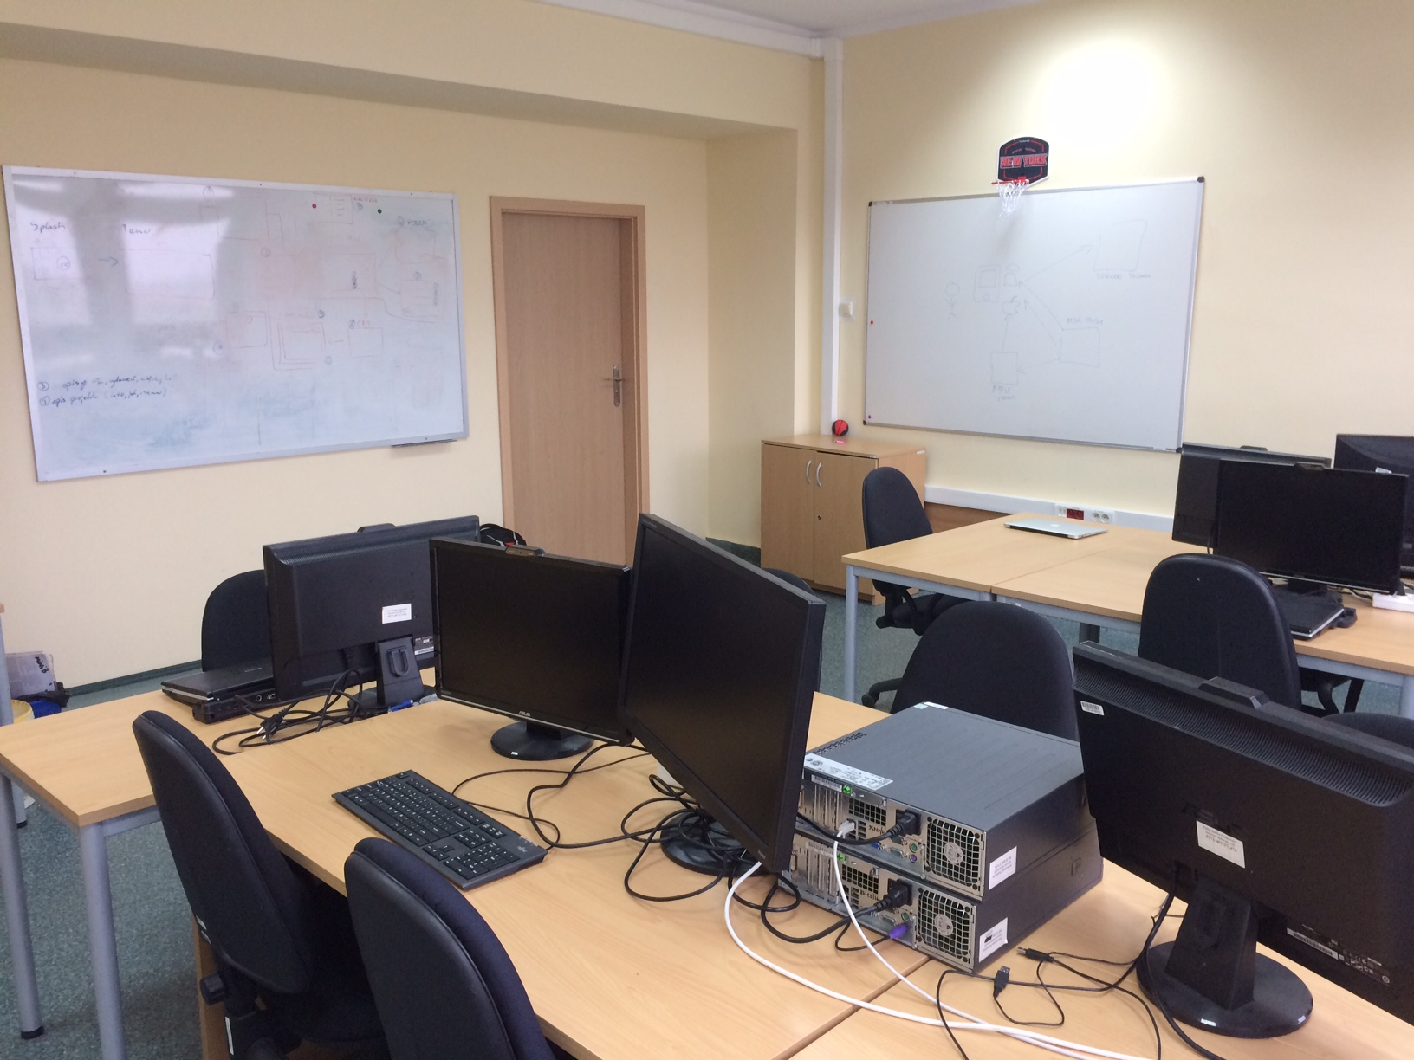
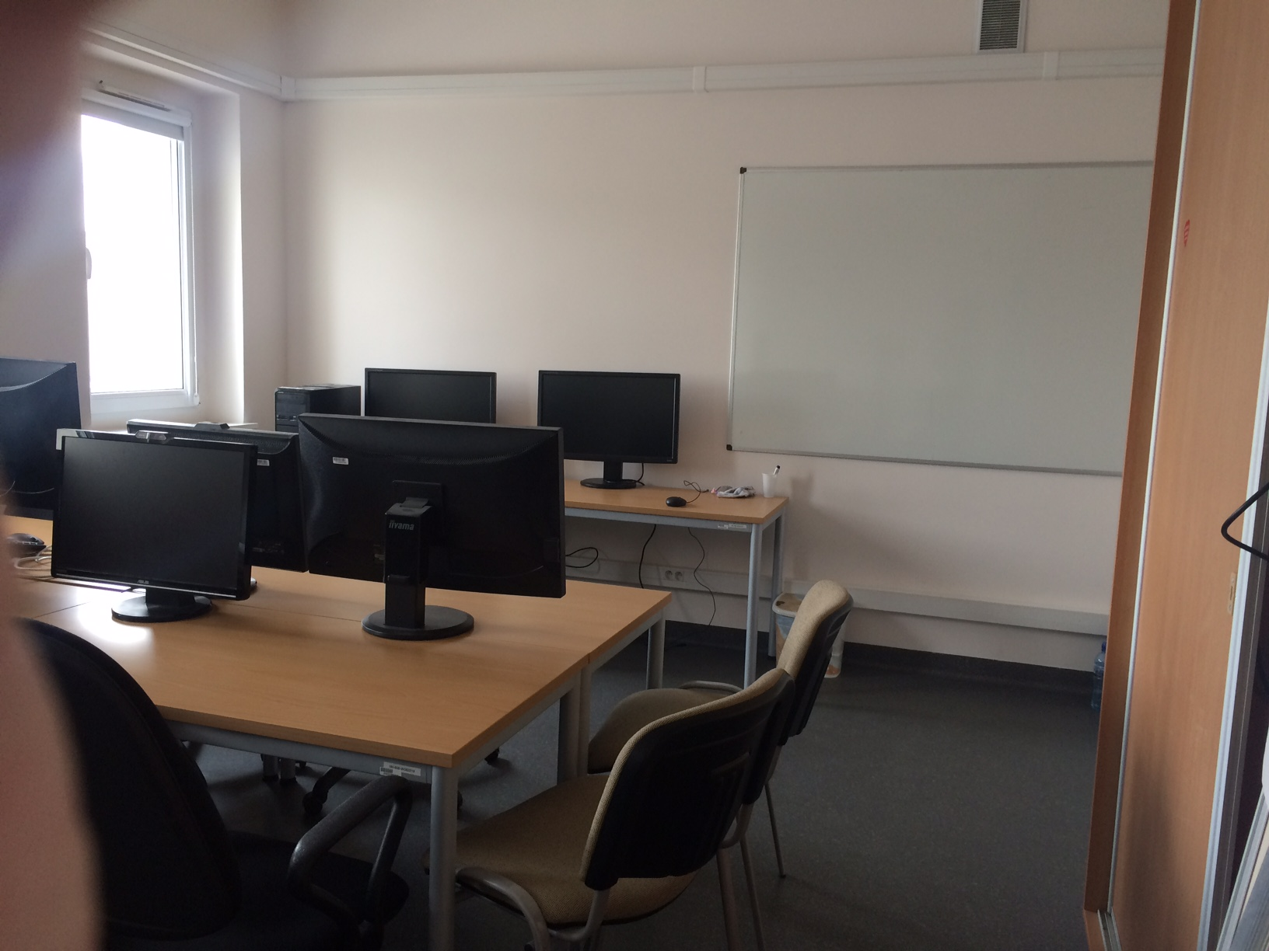
Notes:
Jako SDS dysponujemy pokojami do spotkań i pracy, które przekazujemy zespołóm. Bardzo mocno dopingujemy zespoły, które chcą pracować razem w jednym miejscu i jest taka możliwość.

Slide 7
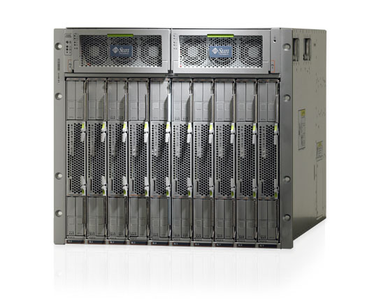
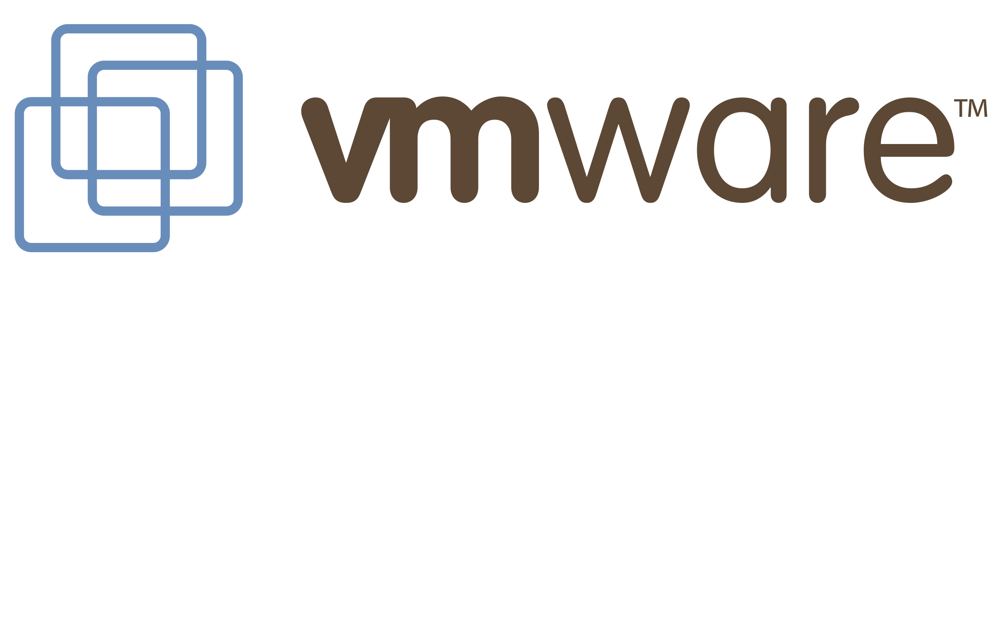
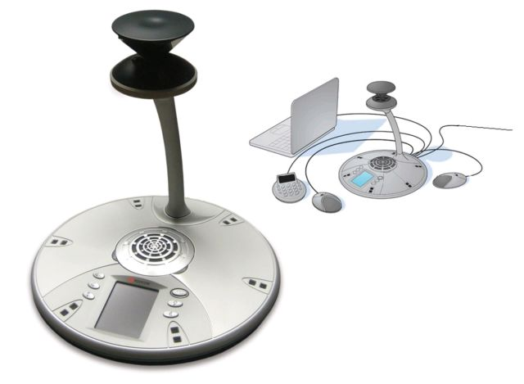
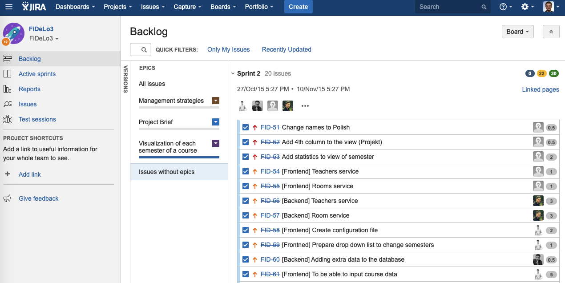
Infrastruktura wspomagająca
VMWare ESXi,
vSphere 6 Enterprise
Sun Blade 6000
Modular System
JIRA
3 kamery
Polycom CX5000
Notes:
Mamy także możliwość wsparcia projektu od strony infrastrukturalnej oferując wirtualne serwery czy chociażby możliwość skorzystania z narzędzi firmy Atlassian takich jak Jira czy Confluence.

Slide 8
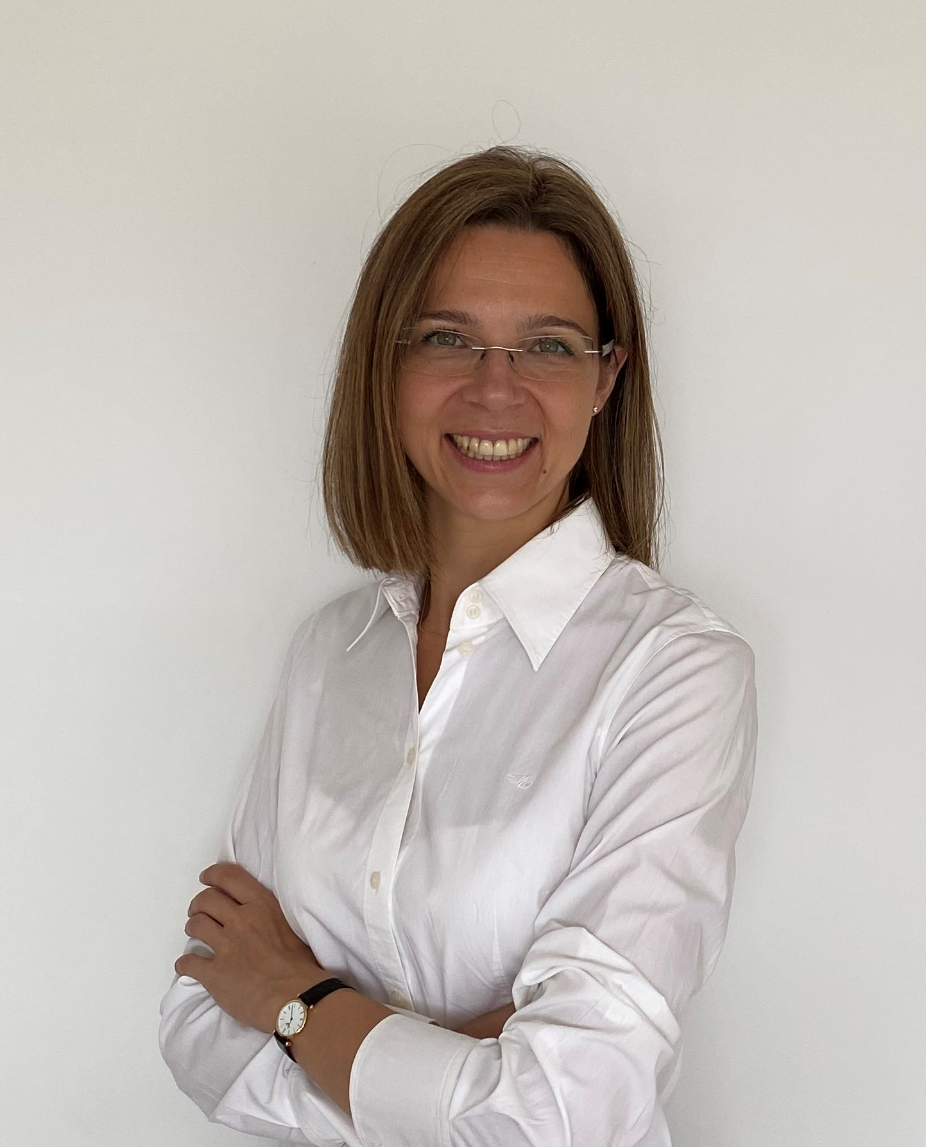
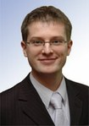
Zapraszamy!
email: sds@cs.put.poznan.pl
http://sds.cs.put.poznan.pl
Studio Rozwoju Oprogramowania
Software Development Studio (SDS)
S. Kopczyńska, PhD
M. Ochodek, PhD
Notes:
Bardzo dziękujemy za uwagę i zachęcamy do obejrzenia prezentacji projektów.

